Slide 1
Твёрдые и мягкие согласные звуки

Slide 2
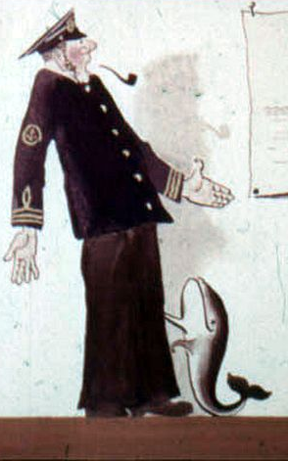
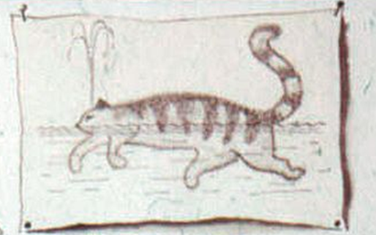
Вот что сказка говорит
Жили – были

Slide 3
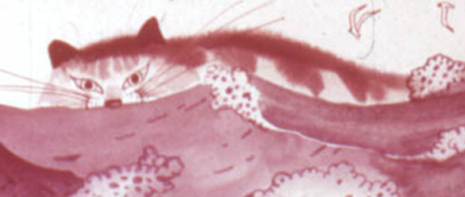

Кот огромный просто страшный,
Кит был маленький домашний.

Slide 4
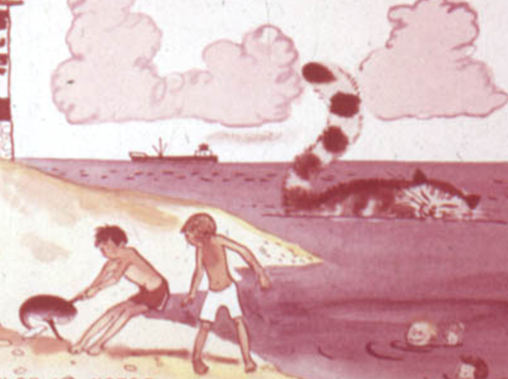
Кит мяукал,
Кот пыхтел
Кит купаться не хотел.
Как огня воды боялся.
Кот всегда над ним смеялся.

Slide 5
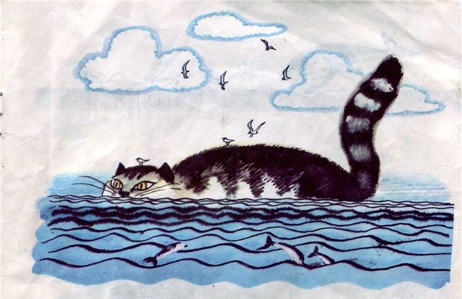
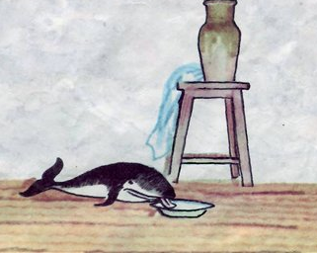
Время так проводит Кит –
Ночью бродит, днём храпит.
Кот плывёт по океану,
Кит из блюдца ест сметану.

Slide 6
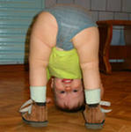
В этой сказке нет порядка
В ней ошибка, опечатка.
Кто-то против всяких правил
В словах звуки переставил.
Переправил кит на кот,
Кот на кит наоборот.

Slide 7
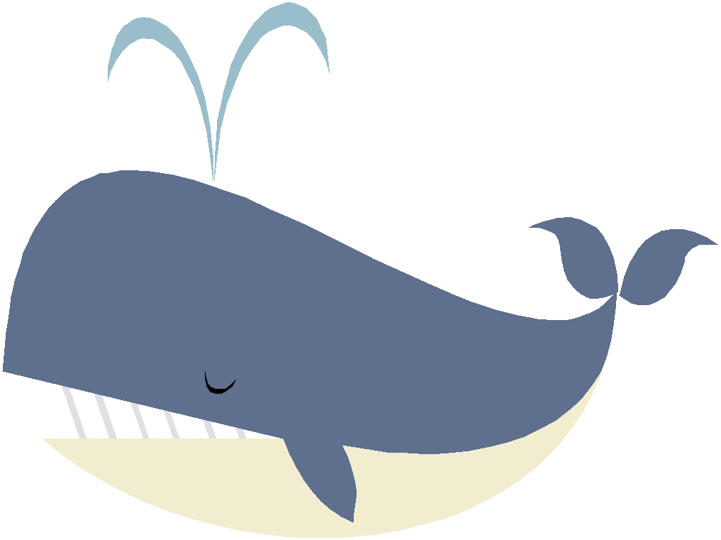

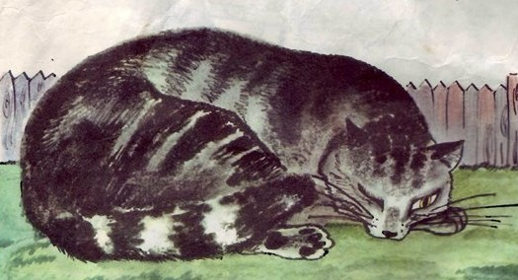

Slide 8
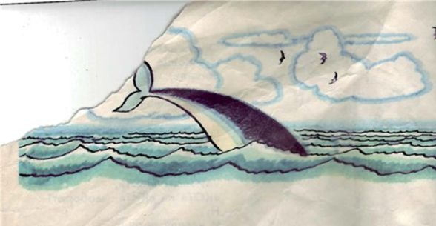
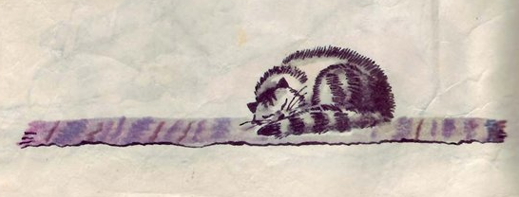
Вот и навели порядок, в сказке больше нет загадок.
В океан уходит кит, кот на кухне мирно спит.

